Slide 1


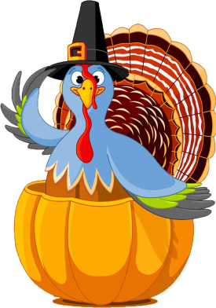

TRƯỜNG TIỂU HỌC NGỌC LÂM
KHOA HỌC - LỚP 5
TÀI NGUYÊN THIÊN NHIÊN

Slide 2

Trong môi trường của chúng ta có rất nhiều loại tài nguyên thiên nhiên. Vậy tài nguyên thiên nhiên là gì? Nó có ích lợi gì cho cuộc sống của chúng ta?

Slide 3


1/ Tài nguyên thiên nhiên là gì?
- Quan sát các hình ở sách giáo khoa
trang 130, 131 và cho biết các bức tranh vẽ
những gì?

Slide 4
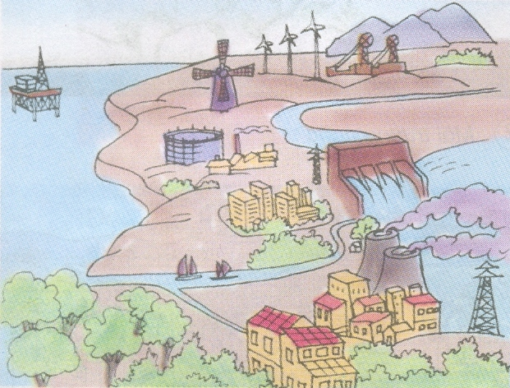
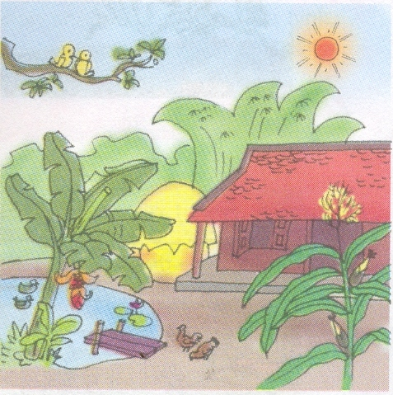
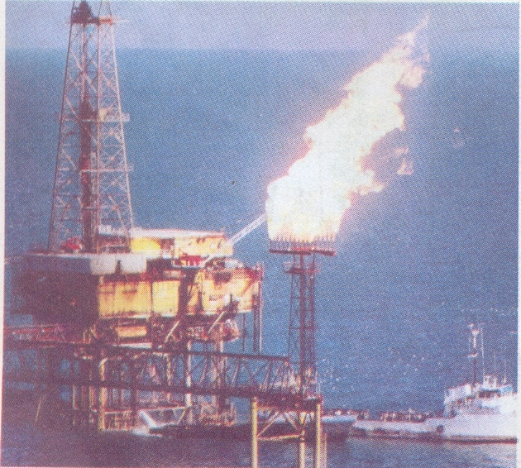
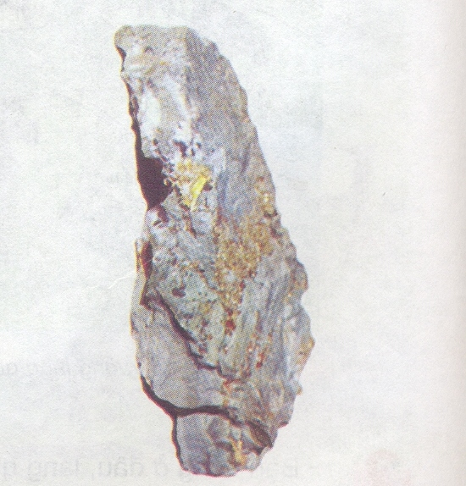
Mặt trời
Nước
Gió
Động vật
Thực vật
Dầu mỏ
Vàng

Slide 5
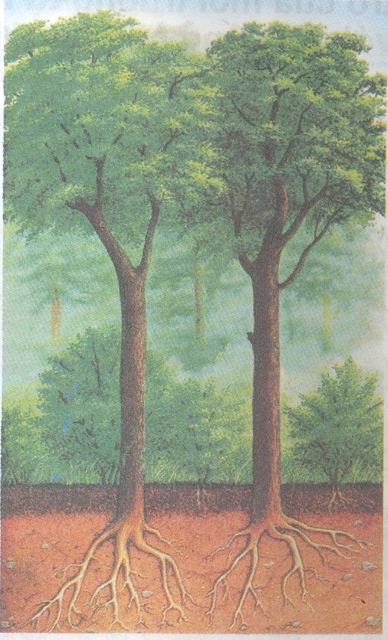
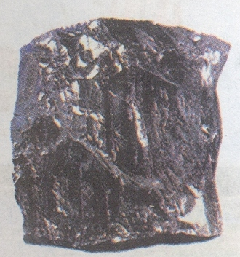
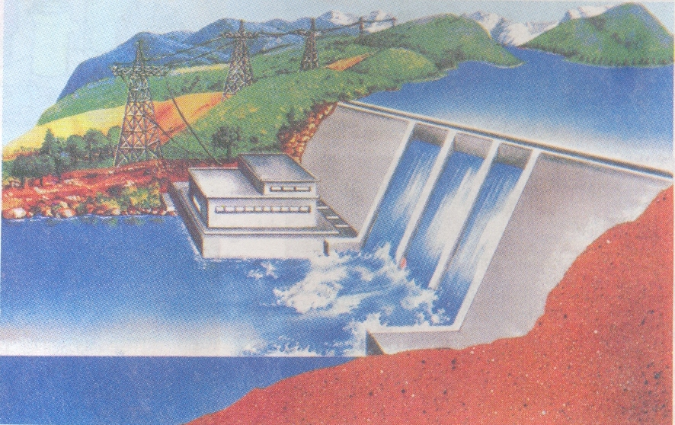
Than đá
Đất
Nước

Slide 6
1/ Tài nguyên thiên nhiên là gì?
- Tài nguyên thiên nhiên là những của cải có sẵn trong môi trường tự nhiên.

Slide 7
2/ Công dụng của tài nguyên thiên nhiên:
- Quan sát các hình ở sách giáo khoa trang
130,131. Nêu tên tài nguyên thiên
nhiên và công dụng của chúng.

Slide 8
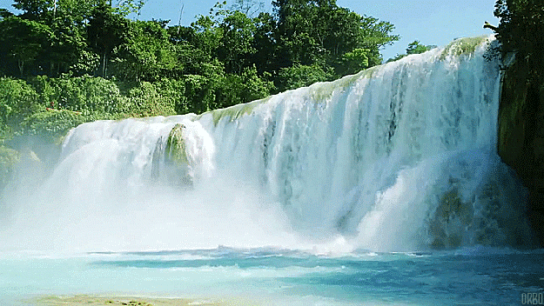
TÀI NGUYÊN NƯỚC
Cung cấp cho hoạt động sống của con người, thực vật, động vật, sản xuất điện trong các nhà máy thủy điện.

Slide 9
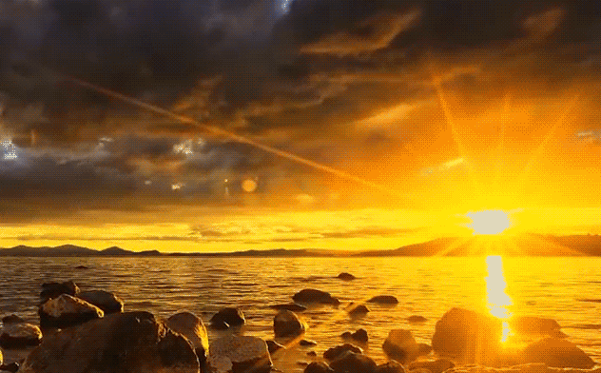
TÀI NGUYÊN NĂNG LƯỢNG MẶT TRỜI
Cung cấp ánh sáng và nhiệt. Cung cấp năng lượng sạch cho các nhà máy sử dụng năng lượng mặt trời.

Slide 10
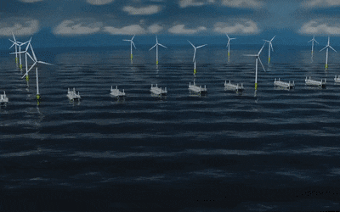
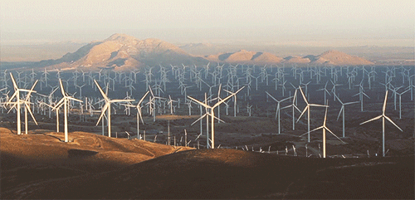
TÀI NGUYÊN GIÓ
Sử dụng năng lượng gió để chạy máy
phát điện.

Slide 11
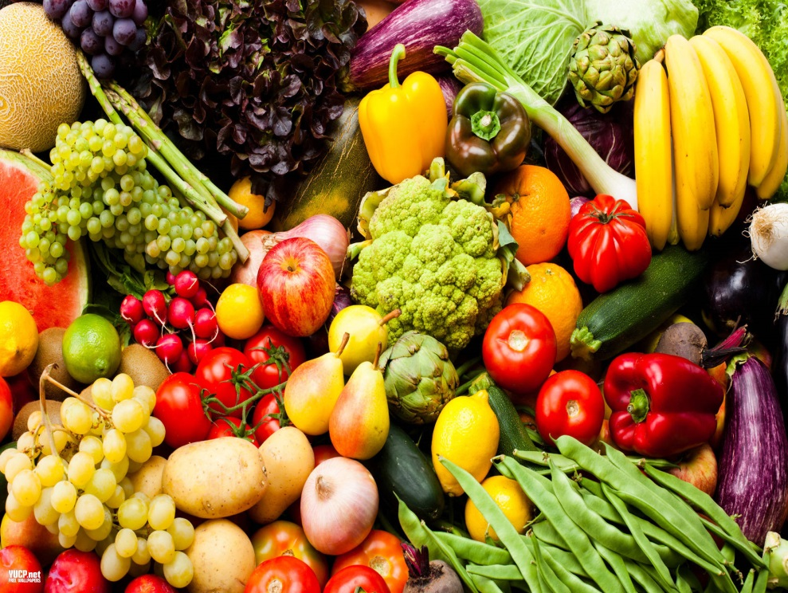
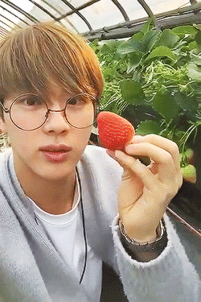
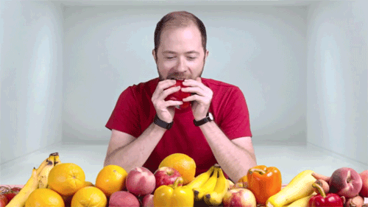
TÀI NGUYÊN ĐỘNG VẬT, THỰC VẬT
Thực vật, động vật: tạo ra chuỗi thức ăn trong tự nhiên, duy trì sự sống trên trái đất.

Slide 12
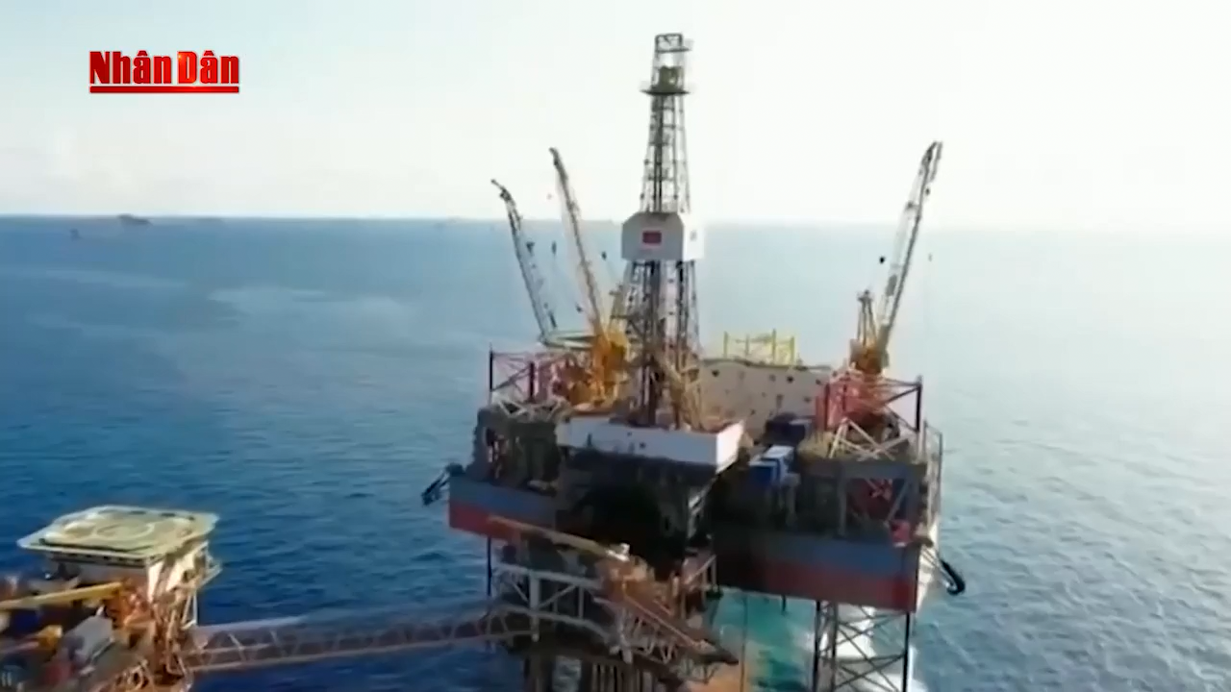
TÀI NGUYÊN DẦU MỎ
Dùng để chế tạo ra xăng, dầu mỏ.

Slide 13
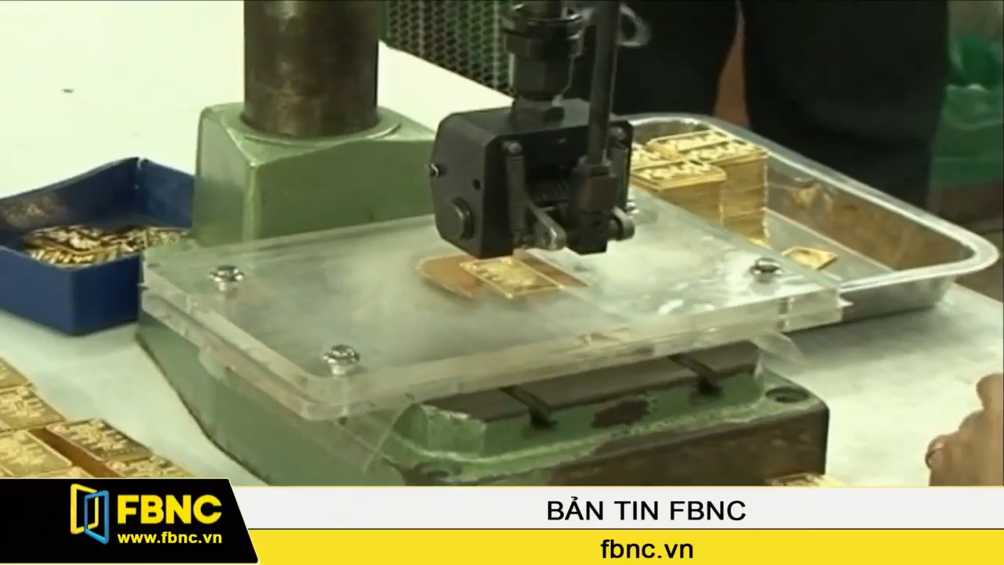
TÀI NGUYÊN VÀNG
Là nguồn dự trữ cho ngân sách nhà nước, cá nhân và làm đồ trang sức.

Slide 14
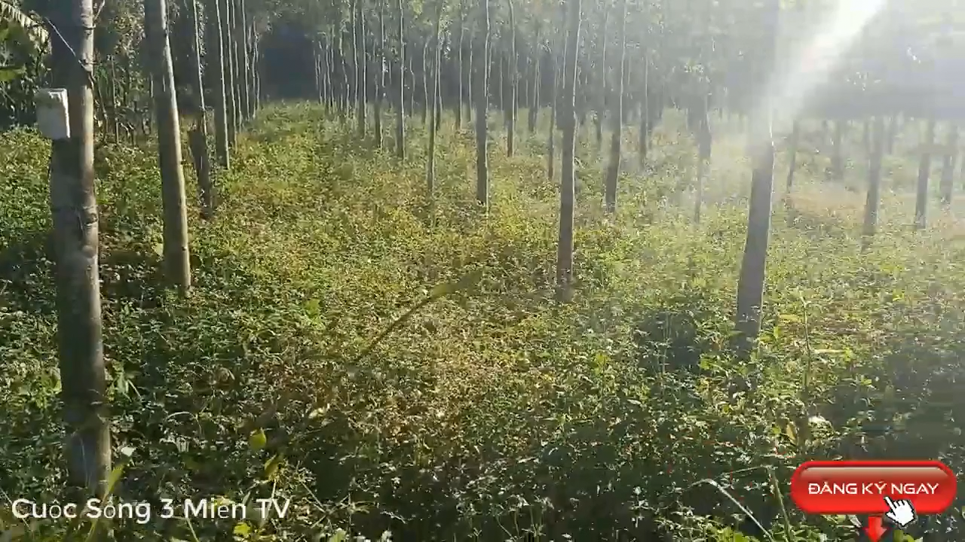
TÀI NGUYÊN ĐẤT
Đất là môi trường của thực vật,
động vật và con người.

Slide 15
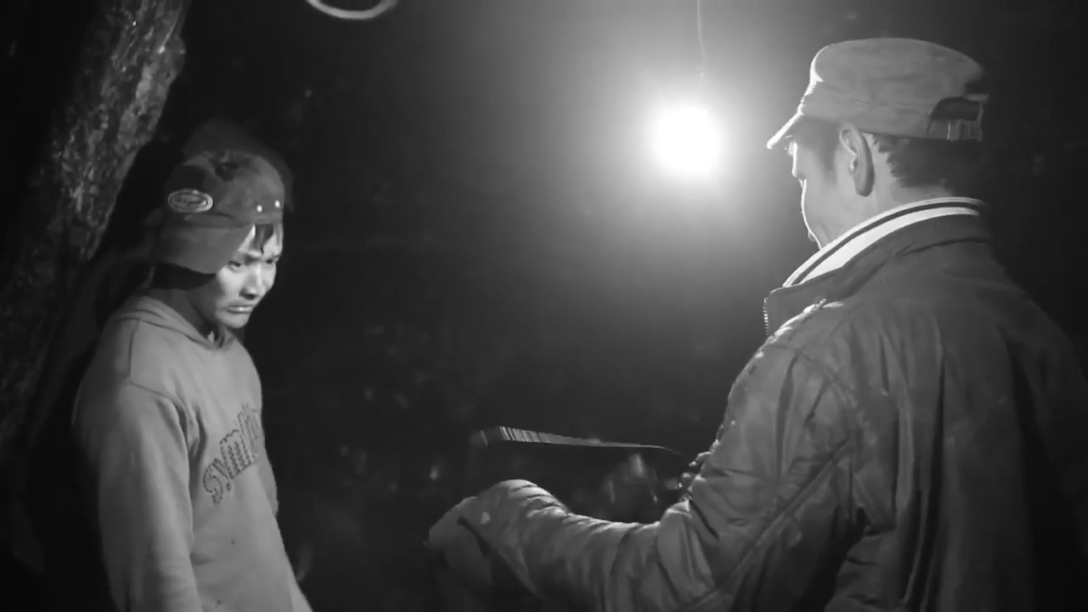
TÀI NGUYÊN THAN ĐÁ
Than đá cung cấp nhiên liệu cho cuộc sống
và sản xuất điện.

Slide 16
2/ Công dụng của tài nguyên thiên nhiên:
- Tài nguyên thiên nhiên được khai thác,
sử dụng cho lợi ích của con người
và cộng đồng.

Slide 17


Ở địa phương em, có những
tài nguyên nào?

Slide 18

Tài nguyên thiên nhiên là những của
cải có sẵn trong tự nhiên. Con người
khai thác, sử dụng chúng cho lợi ích
của bản thân và cộng đồng. Tuy nhiên
nguồn tài nguyên thiên nhiên trong tự
nhiên không phải là vô tận. Do vậy con
người phải biết cách khai thác hợp lý
để chúng phục vụ cho lợi ích của con
người một cách hiệu quả.
- TÀI NGUYÊN THIÊN NHIÊN -

Slide 19

Dặn dò
Ôn lại bài
Xem trước bài mới

Slide 20


Chúc các em có thật
nhiều sức khỏe
và học tập thật tốt!

